Slide 1
Японія у ХХ столітті

Slide 2
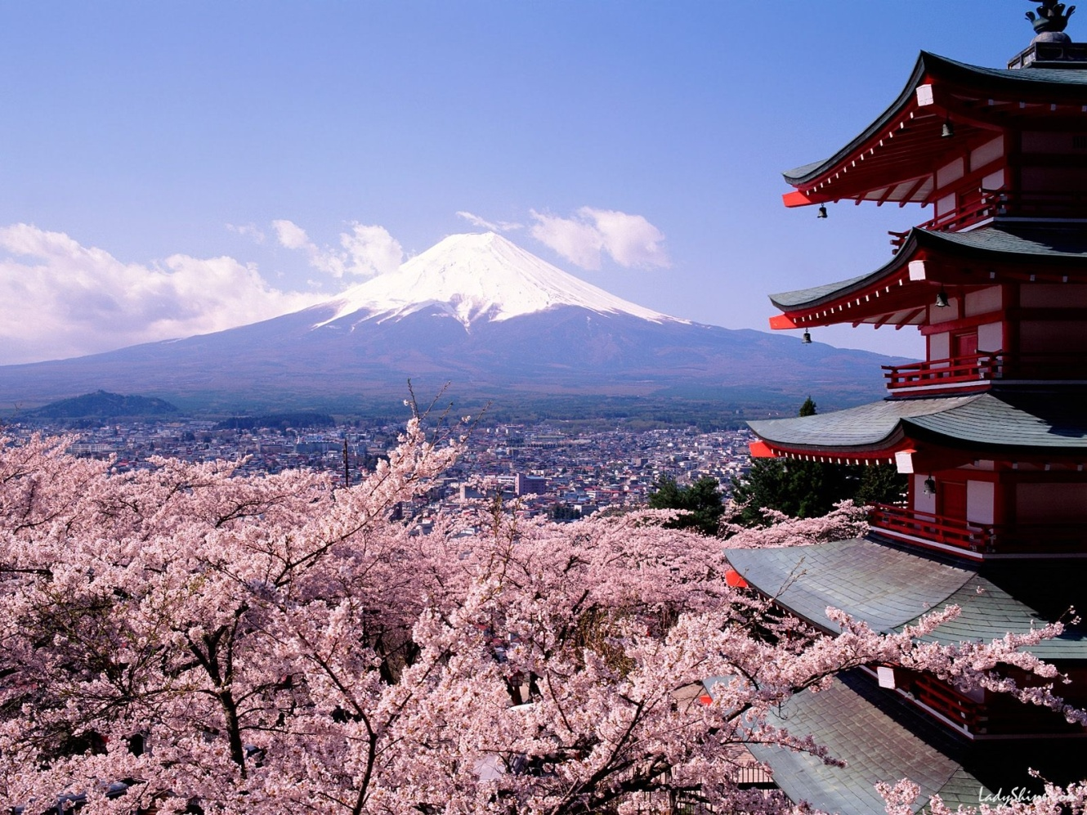
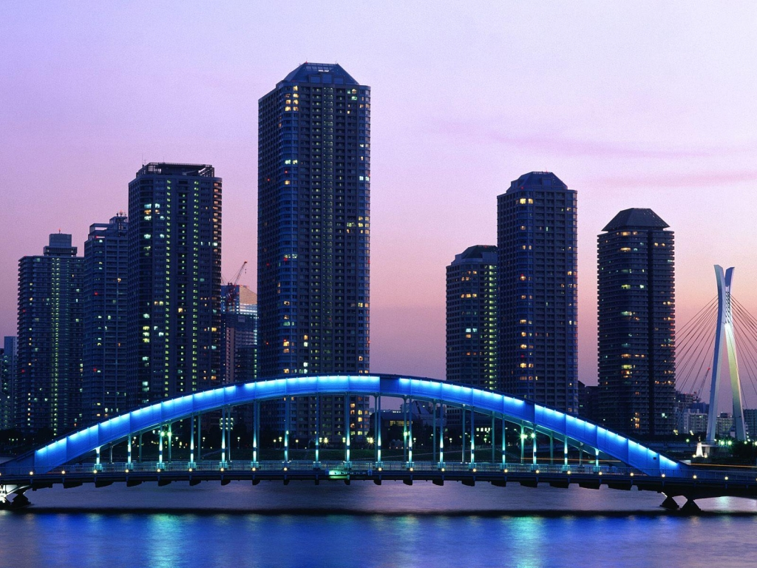
Японія - держава в Східній Азії, що розташована на островах Хоккайдо, Хонсю та інших дрібних островах. Територія Японії складає 372,2 тис. км. Столиця - Токіо, інші великі міста - Йокогама, Осака, Нагоя, Кіото, Саппоро, Хіросіма, Фукуока.

Slide 3
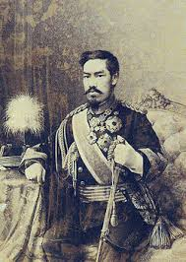
У ХХ сторіччі революція Мейдзи відкрила шлях до прискореної модернізації японського суспільства. Японський уряд проводив політику, спрямовану на збільшення військової сили (проводилося кардинальне переозброєння армії) з метою стати головною державою на Далекому Сході. Збройні сили було перебудовані по європейському зразку. Японська промисловість була поставлена на військові рейки. У країні припинялося всіляке інакомислення, не визнавалася ніяка опозиція. Проводилася консолідація суспільства за рахунок держави.

Slide 4
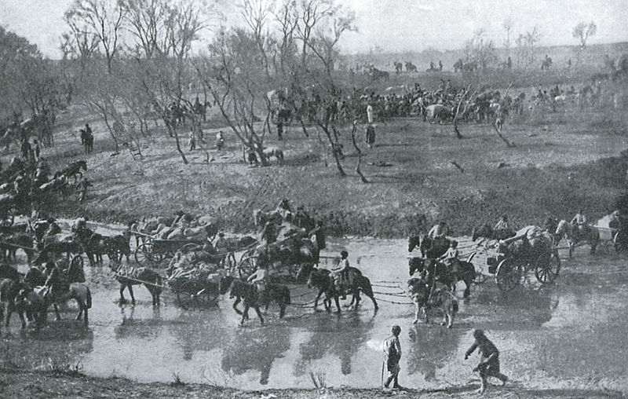
У війні 1904 – 1905 року Японія перемогла Росію. До цього Росія залишалася її головним суперником на Далекому Сході. Росія була сильніша ніж Японія і перемогти її можна було лише за рахунок напружених стосунків міх європейськими країнами.
Країна сонця скористалася цими розбіжностями і за рахунок цього стала наймогутнішою державою Далекого Сходу. Завдяки тому, що Японія створила дуже могутній флот, вона могла боротися за вплив у всьому Тихоокеанському регіоні та хотіла зробити Китай своєю.

Slide 5
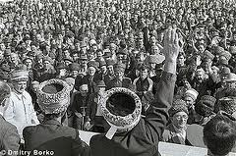
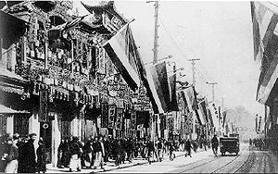
Прогресивні шари суспільства боролися за проведення реформ. Реформи були проведені невдало. Починається політична криза, що завершилася Сіньхойською революцією. Але революційні шари були занадто слабкими щоб утримати владу. Чиновники і військові сили імператриці Ци Сі відсторонили революціонерів від влади. Мілітаристські угруповання зі змінним успіхом боролися за владу в Японії. Тим часом Китай усе більше потрапляв під владу колонізаторів.

Slide 6
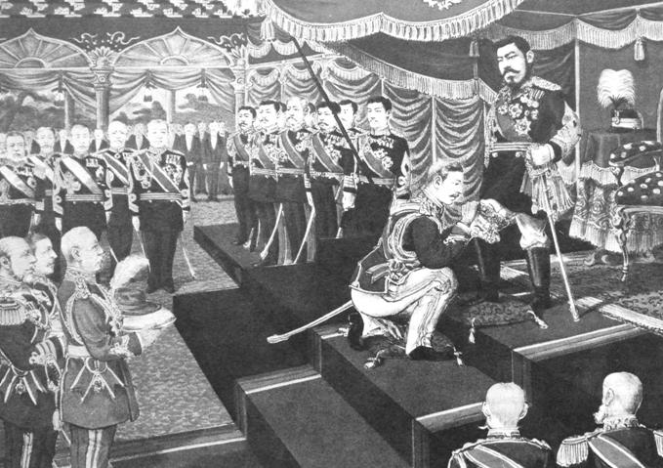
Період 1900 – 1914 року був дуже насичений. У світі проходили кілька воєн . У цих конфліктах загинула величезна кількість людей. Так само проходило кілька революцій (1905 – Росія, Сінхойська в Японії, Младотурецька в Туреччині й інші). Чим більше модернізувався світ, тим більше уряди і монархи прагнули до завоювання усе більших і більших територій, що приносили б величезний прибуток.
Саме початок ХХ століття підштовхнув Японію до подальшої військової конфронтації з іншими країнами (в першу чергу з СРСР та США), що згодом привело до повного краху японських сподівань на повну світову домінацію.

Slide 7
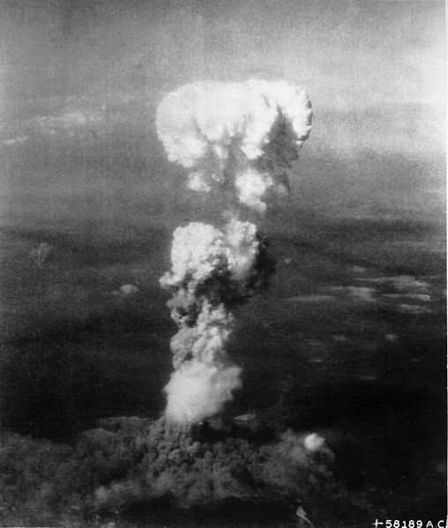
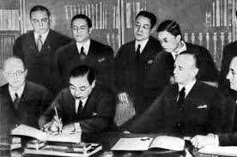
1920 року Японія приєдналася до Ліги Націй, але вийшла з неї через 13 років внаслідок окупації Маньчжурії. 1936 року Японія підписала Антикомінтернівський пакт з Німеччиною, а 1940 року приєдналася до країн Осі.
1937 року Японія розпочала другу японсько-китайську війну. Превентивний напад на США 1941 року втягнув країну до другої світової війни, яка завершилася для Японії поразкою. У серпні 1945 року США здійснили ядерне бомбардування міст Хіросіми і Наґасакі, а 2 вересня країна капітулювала.

Slide 8
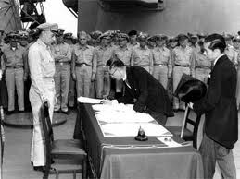
Кінець війни ознаменувався окупацією Японії силами союзників — США та СРСР. 1947 року, під тиском окупаційної американської влади було ухвалено Конституцію Японії, яка проголошувала принципи демократії, пацифізму та міжнародного співробітництва.
1951 року уряд Японії підписав із США договір про мир та безпеку, вступивши до холодної війни на боці західних держав. Окупація основних островів архіпелагу американцями тривала до 1952. 1972 року США передали Японії її колишні володіння на о. Окінава. В той же час, СРСР відмовився передавати Японії Курильські острови та південну частину о. Сахалін.

Slide 9
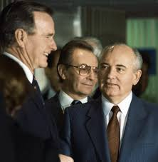
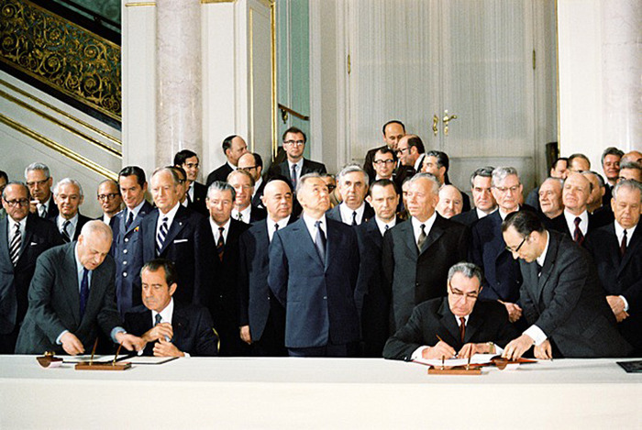
1989 р. 31 січня почалися переговори про структурну перебудову відносин між США і Японією під час візиту в США прем'єр-міністра Такесіта Нобору.

Slide 10
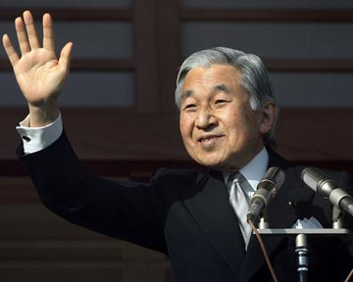
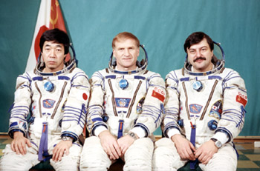
1990 р. 12 листопада: відбулася коронація імператора Акіхіто (Хейсей). 2–10 грудня: здійснений перший орбітальний японо-радянський політ по комерційній програмі. Перший космонавт Японії — журналіст Акіяма Тойохіро — був членом міжнародного екіпажу космічного корабля «Союз ТМ–11».

Slide 11
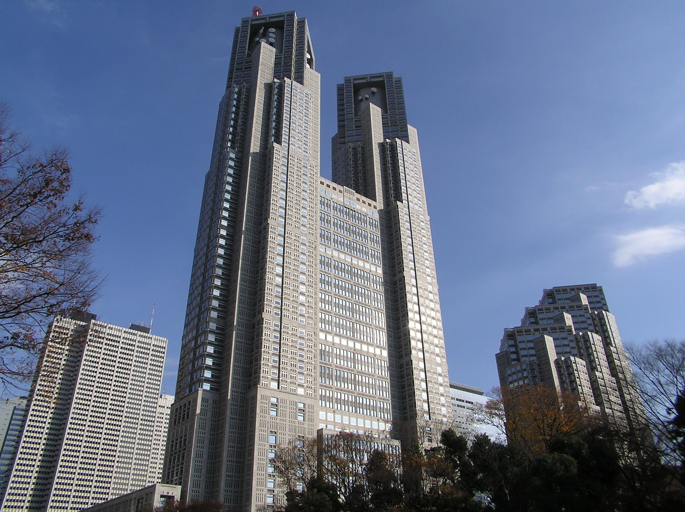
1991 р. Найвищий в м. Токіо будинок — Токійський муніципалітет — побудовано в районі Сіндзюку по проекту архітектора Танге Кендзо.

Slide 12
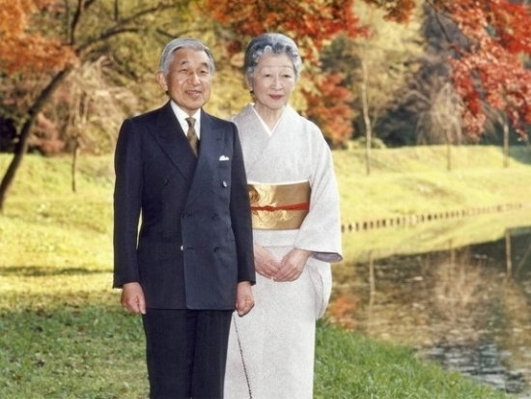
1992 р. Червень: парламентом прийнятий «Закон про участь японських військовослужбовців у миротворчій діяльності під егідою ООН». Запущено американський космічний корабель багаторазового використання «Ендевор–11», членом екіпажу якого став японець Морі Мамору. Імператор Акіхіто й імператриця Мітіко роблять свій перший офіційний візит у Китай.

Slide 13
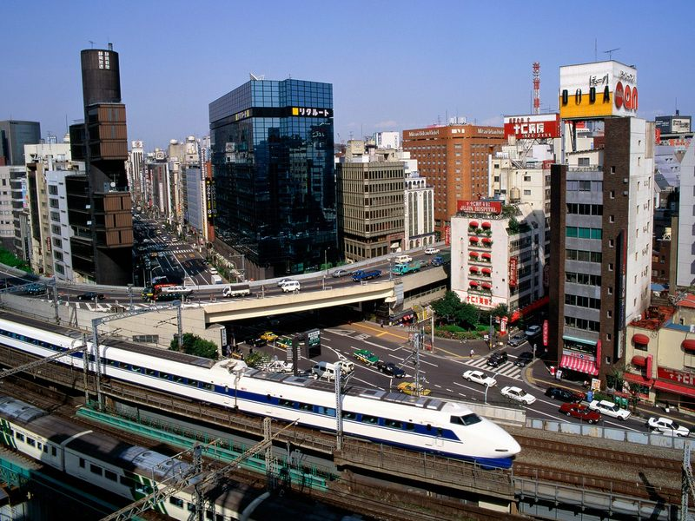
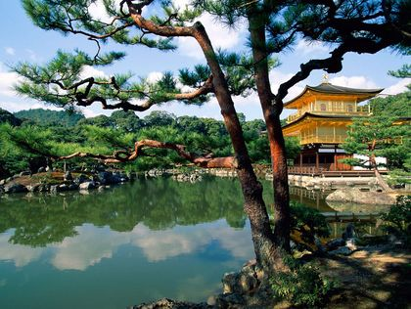
На сьогодні Японія – держава, яка відкинула свої амбіції на військове і політичне владарювання у світі і зосередила свою увагу виключно на економічному потенціалі. Можливо, початок ХХ століття і подальші події навчили японський народ, як потрібно рухатися вперед, не шкодячи іншим і собі.

Slide 14
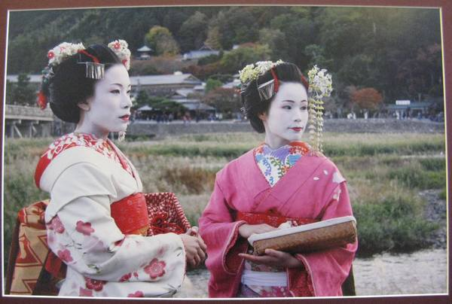
"Епоха цивілізації та просвіти" позначилася і на літературному процесі Японії. Наприкінці XIX століття японські читачі ознайомилися з кращими творами західноєвропейської та російської літератур, оскільки в результаті європеїзації значно зросла кількість перекладів. Твори російських класиків, а також ідеї письменників-демократів Бєлінського, Чернишевського, Добролюбова помітно вплинули на японську літературу.

Slide 15
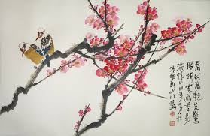
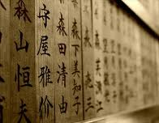
Нова епоха вимагала й нових форм у поезії. Разом із новою формою у лірику прийшов і новий зміст: у японській поезії утвердився романтизм, сповнений пафосу боротьби проти соціальної несправедливості, мілітаризму, феодального ладу, що заважали вільному розвитку особистості.

Slide 16
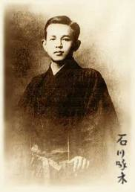
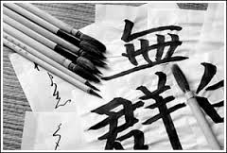
Гордістю японської пеозії XX століття називали Ісікава Такубоку. Він прожив коротке і складне життя, але його внесок у японську літературу був дуже вагомим

Slide 17
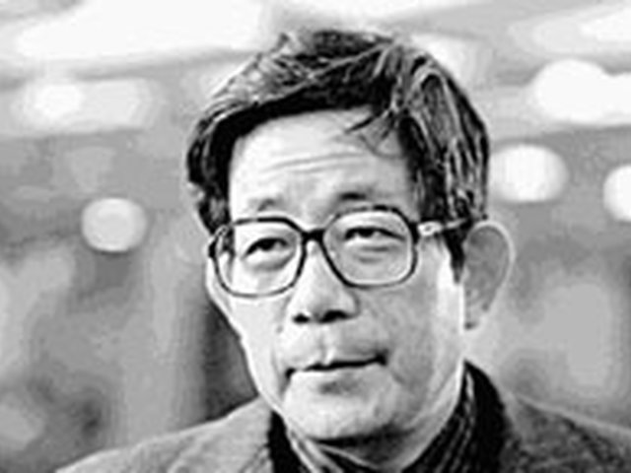
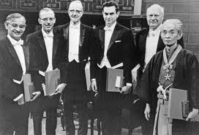
У 1968 р. Японія здобуває свого першого Нобелівського лауреата в галузі літератури - японському письменнику Кавабата Ясунарі А у 1994 р. Нобелівська премія з літератури була присуджена ще одному японському письменнику - Ое Кендзабуро.

Slide 18
Презентацію підготувала учениця 11 класу Фурман Ольга

